Slide 1
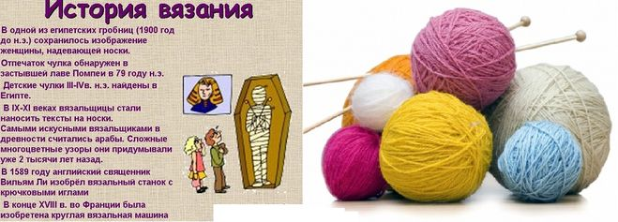
Проектная работа
«Вязаный комплект для осени»
Автор: Сандуева Елена,
ученица 7б класса
МБОУ «СШ № 42»
Учитель: Воронина Л.А.

Slide 2
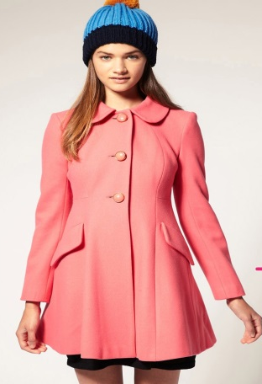
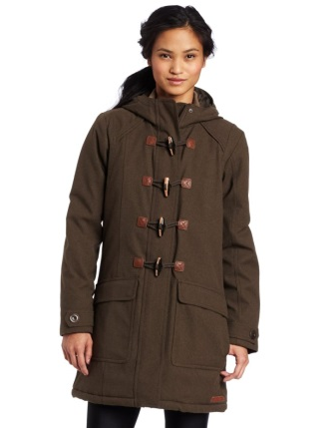
Проблема
Приближалась осень и у меня возникла проблема - что одеть в теплые осенние дни?
Пальто
Купить?
Пошить?
Связать?

Slide 3
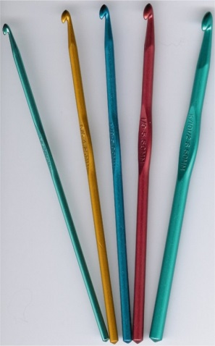
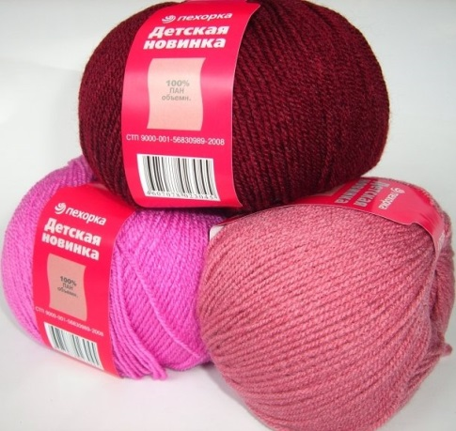
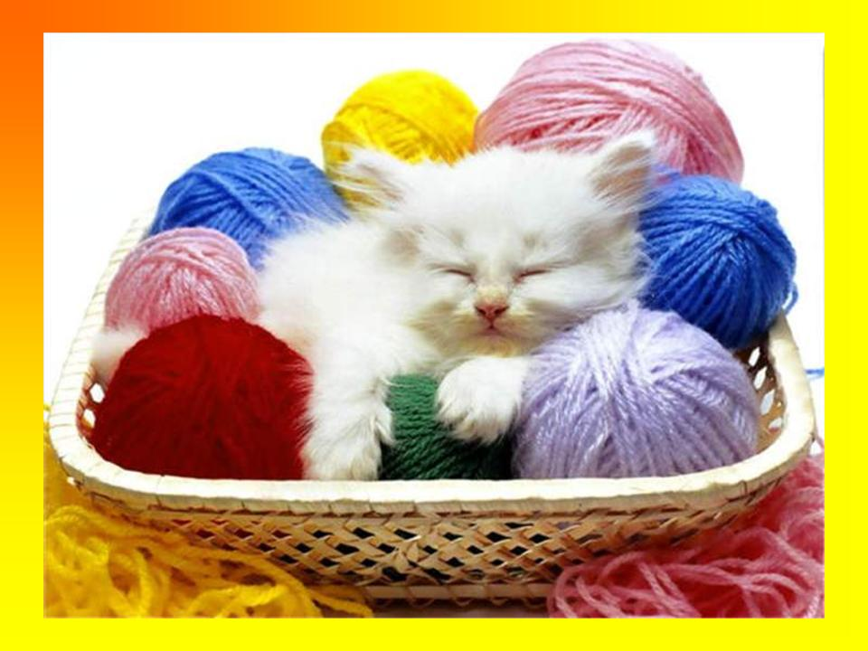
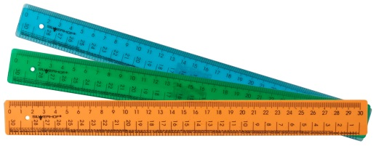
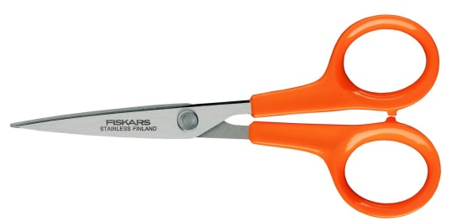
Актуальность
заключается в том, что необходимые вещи для гардероба с небольшими затратами я выполню своими руками, они будут индивидуальны и неповторимы

Slide 4
Цель и задачи
Цель: изготовить вязаный комплект для осени.
Задачи:
Изучить историю вязания крючком.
Разработать эскизы изделий.
Подобрать необходимые материалы и инструменты.
Изучить теоретические сведения о сочетании цветов.
Описать технологию и просчитать себестоимость.
Качественно выполнить работу.

Slide 5
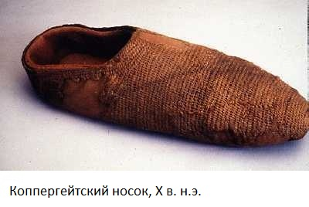
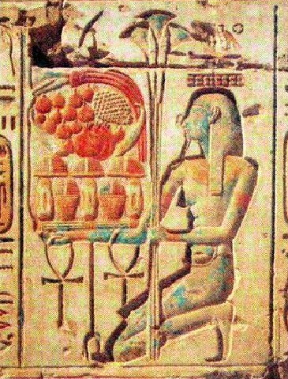
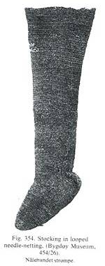
Историческая справка
В Египетской гробнице (1900 г. до н. э.) сохранилось изображение женщины, надевающей носки.
III - IV в. н. э в усыпальнице пирамиды найдены детские вязаные чулки.
IV - V вв. н. э. экземпляры ручного вязания Старого Света и Востока свидетельствуют о высочайшей технике вязания
IX в. н. э трикотаж получил распространение в Европе. Самыми искусными вязальщиками считались арабы.
В XV - XVI в вязание активно распространяется по Европе и постепенно превращается сначала в кустарное домашние ремесло, а затем и в доходную отрасль.

Slide 6
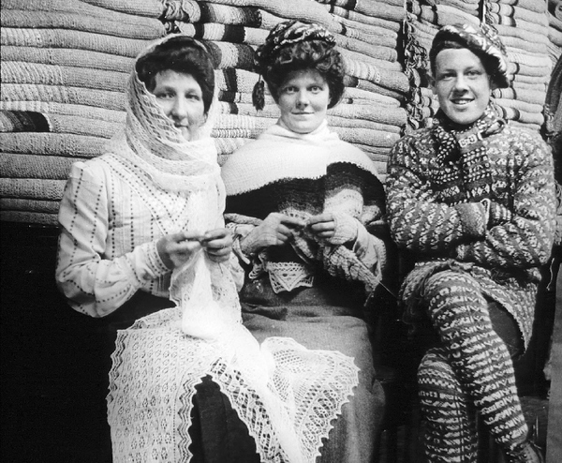
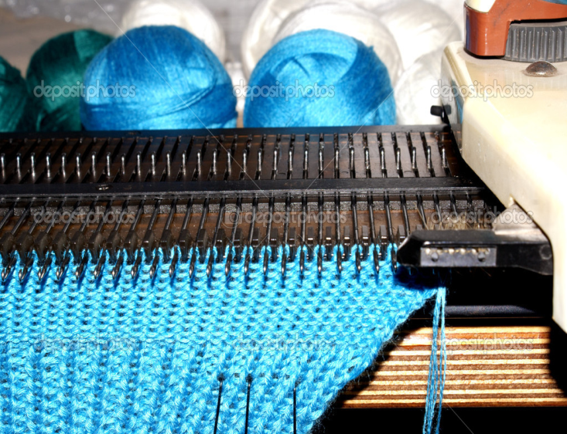
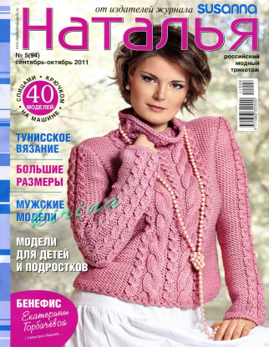
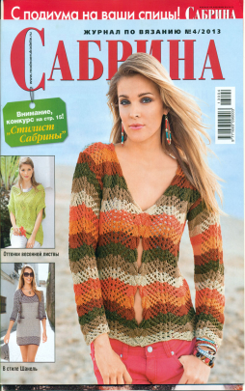
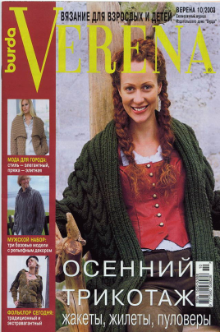
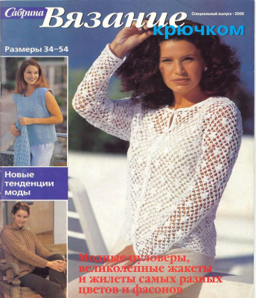
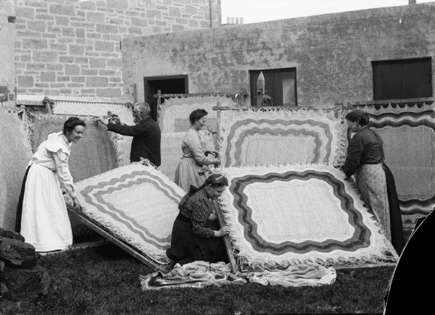
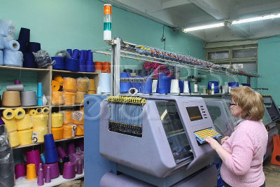
Шотландия
XXI век
80 годы
Ирландия

Slide 7
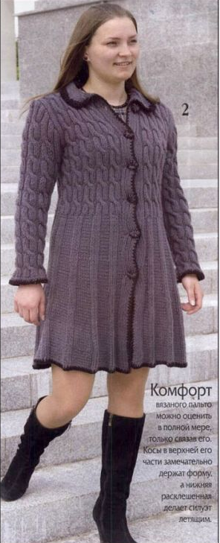
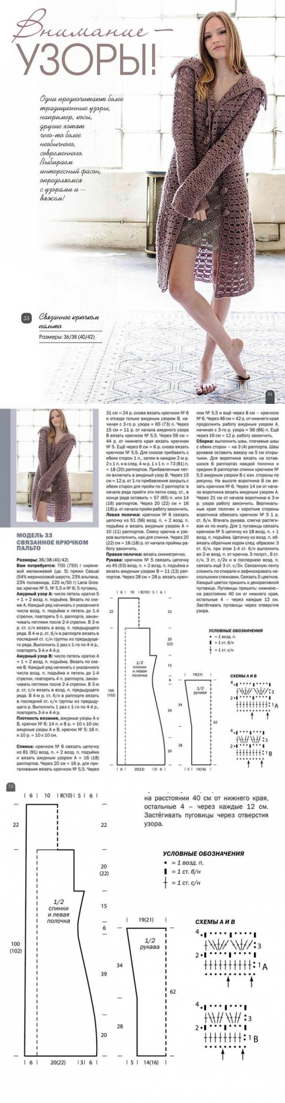
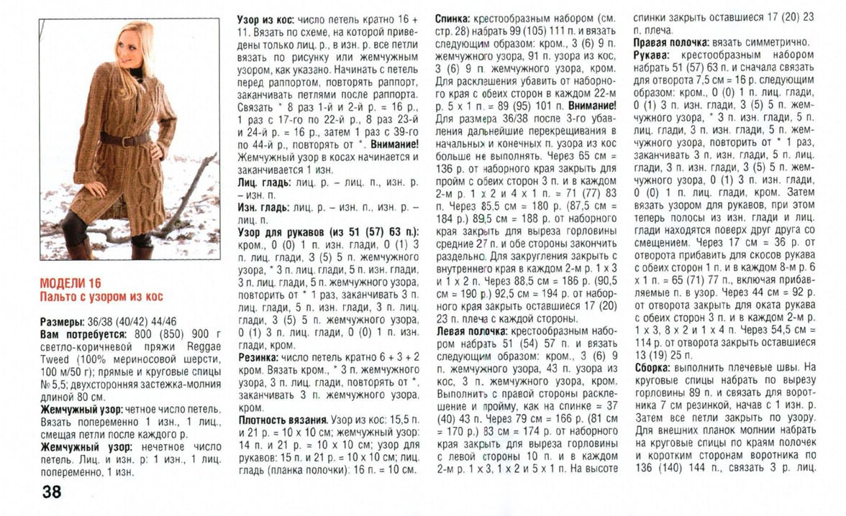
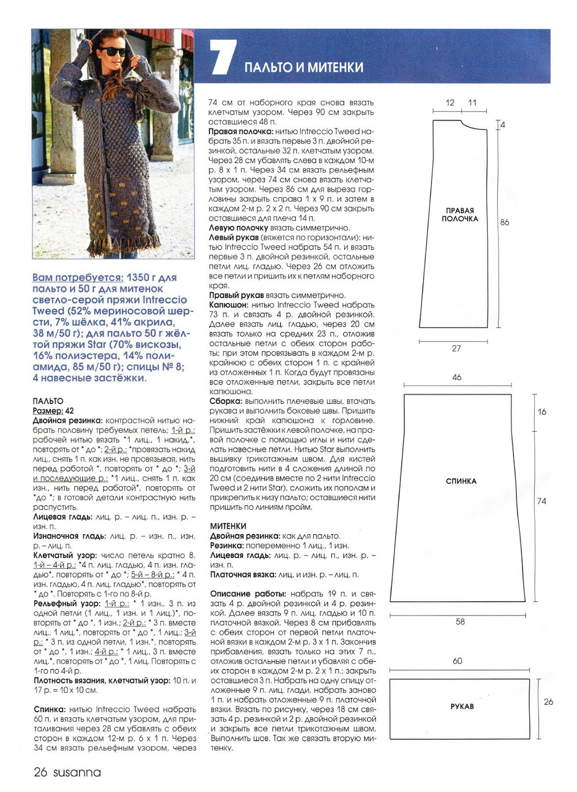
Анализ прототипов

Slide 8
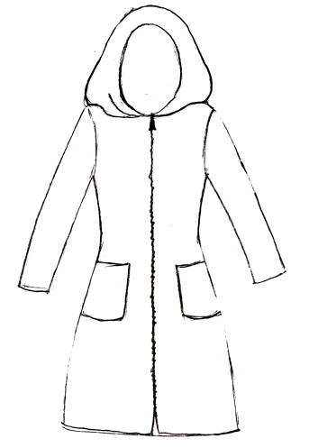
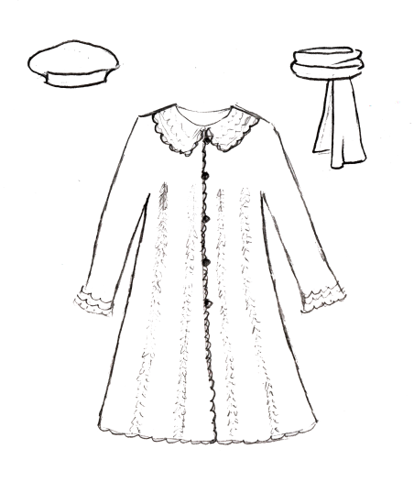
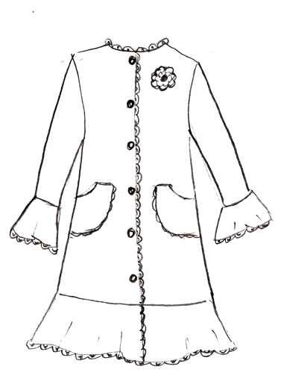
Разработка идей
Пальто приталенного силуэта, классического стиля, с капюшоном
Пальто трапециевидного силуэта, романтического стиля
Пальто трапециевидного силуэта, романтического стиля. Застёгивается на пуговицы

Slide 9
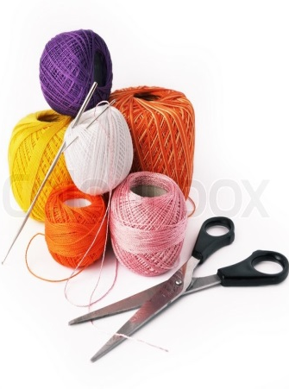
Критерии выбора изделия
Простая конструкция
Экологически чистые материалы
Удобное и комфортное
Модное
Экономный расход пряжи
Доступная технология изготовления

Slide 10
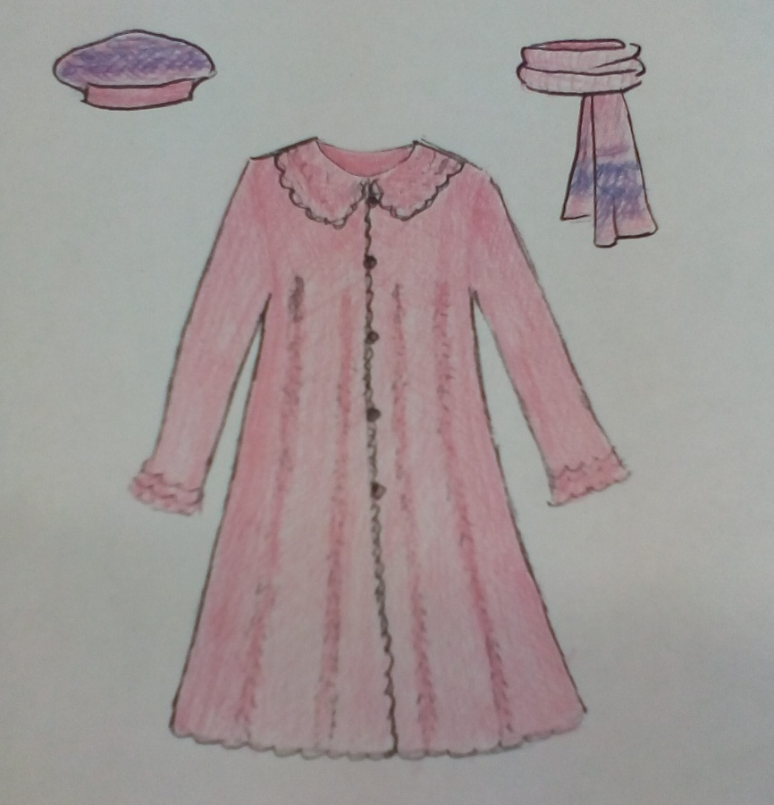
Выбор модели

Slide 11
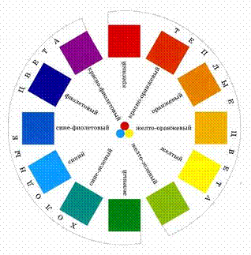
Цветовая гамма
Гармония цвета – это основа красивого изделия.
Розовый
Белый
Серый
Фиолетовый
Светло-фиолетовый
Каштановый
Каждый цвет характеризуется тоном, яркостью и насыщенностью.

Slide 12
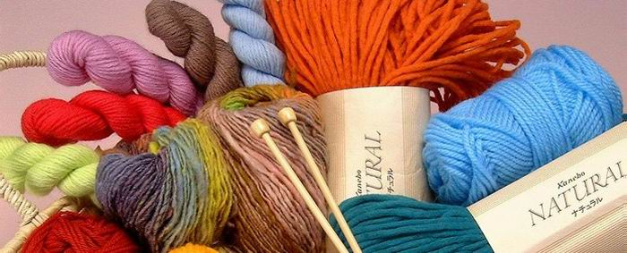
Выбор материалов
Хлопковая
Мериносовая
Кашемир
Шёлк
Мохёр
Шерсть
Ангорская шерсть
Верблюжья шерсть

Slide 13
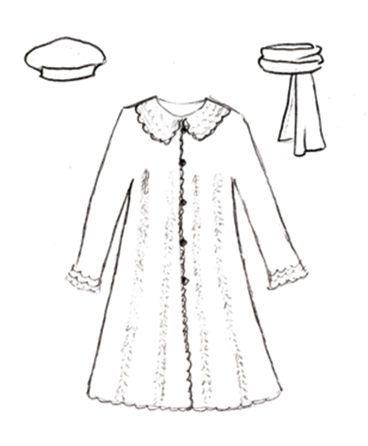
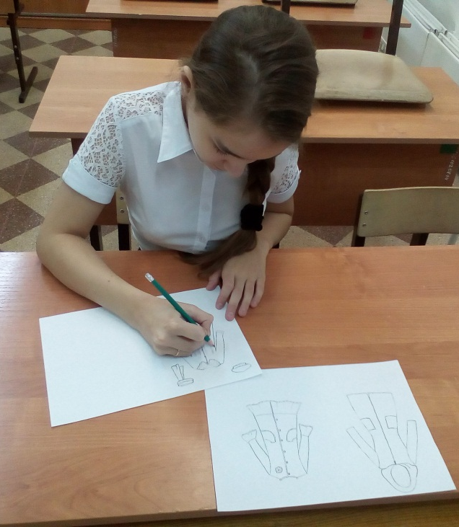
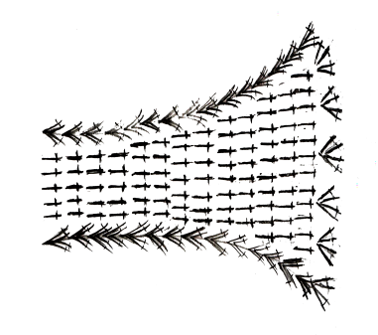
Технология изготовления
Выбор и создание эскиза моделей
Подготовка схемы

Slide 14
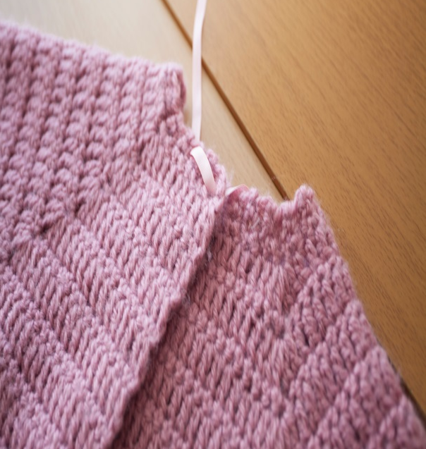
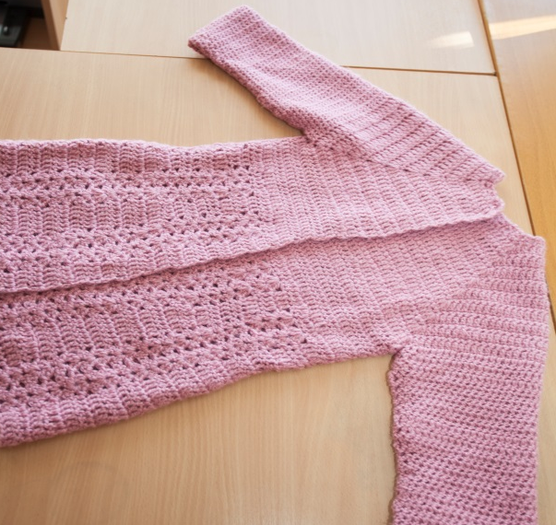
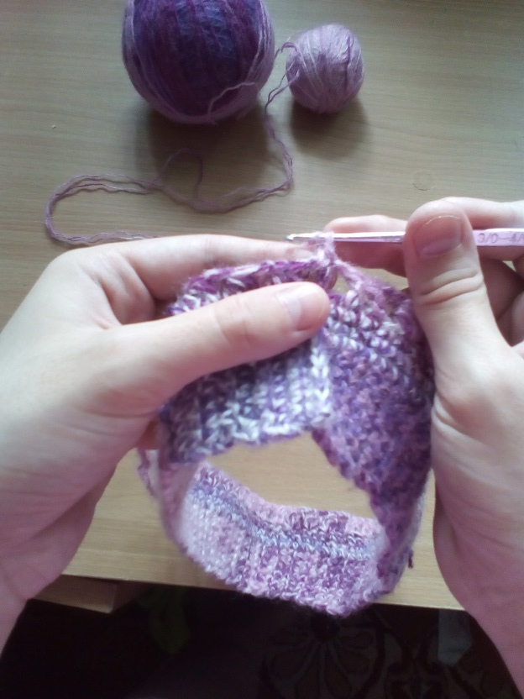
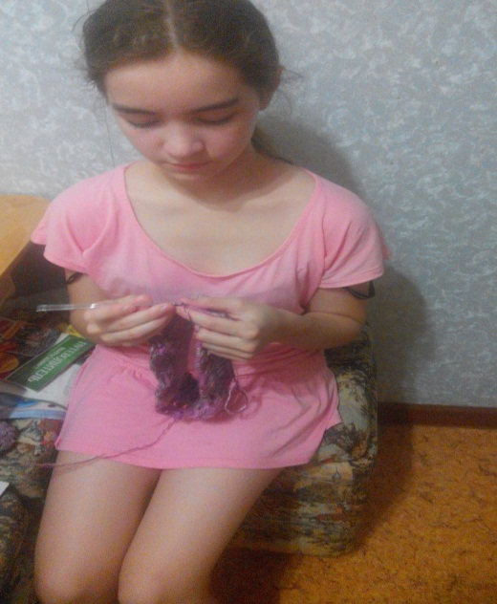
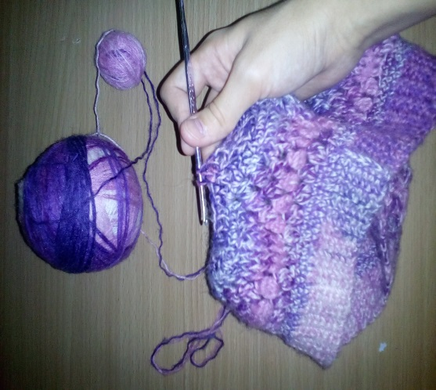
Выполнение моделей в соответствии с эскизом

Slide 15
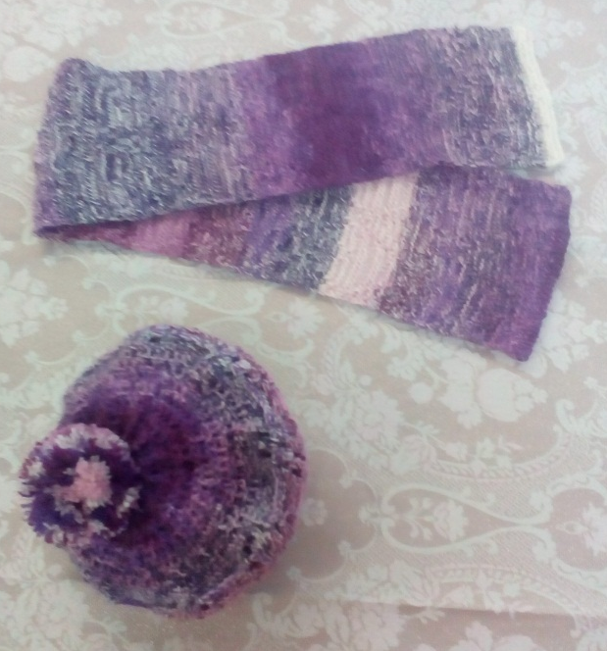
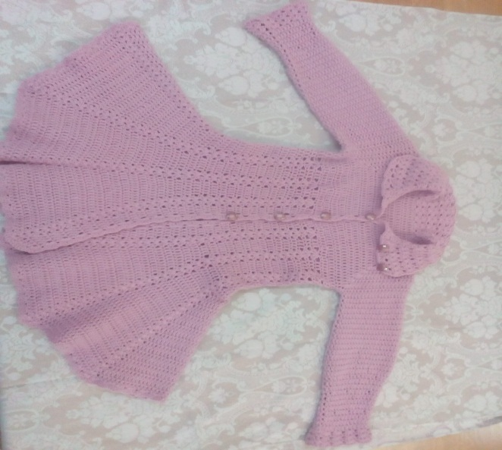
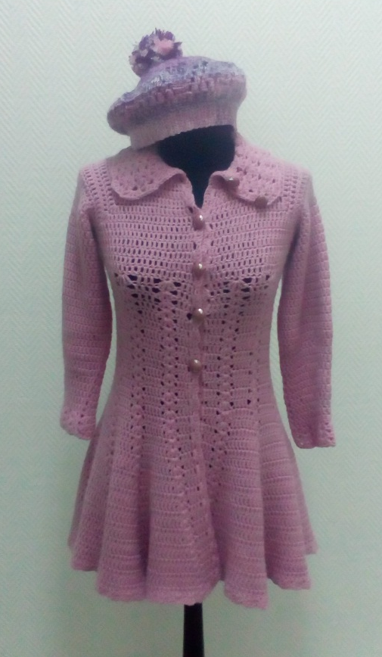
Окончательная отделка

Slide 16
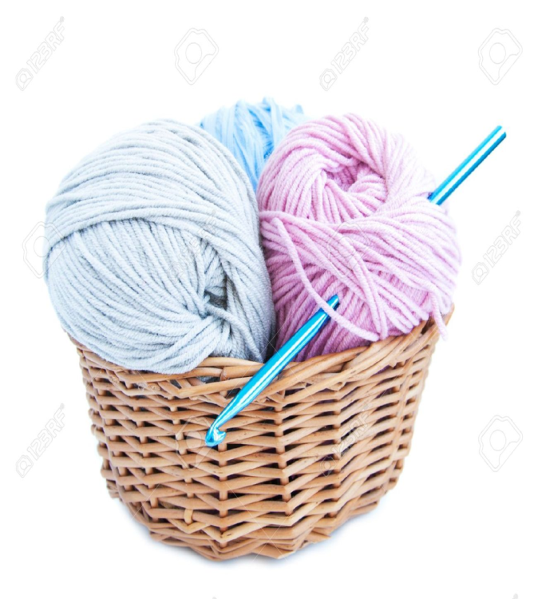
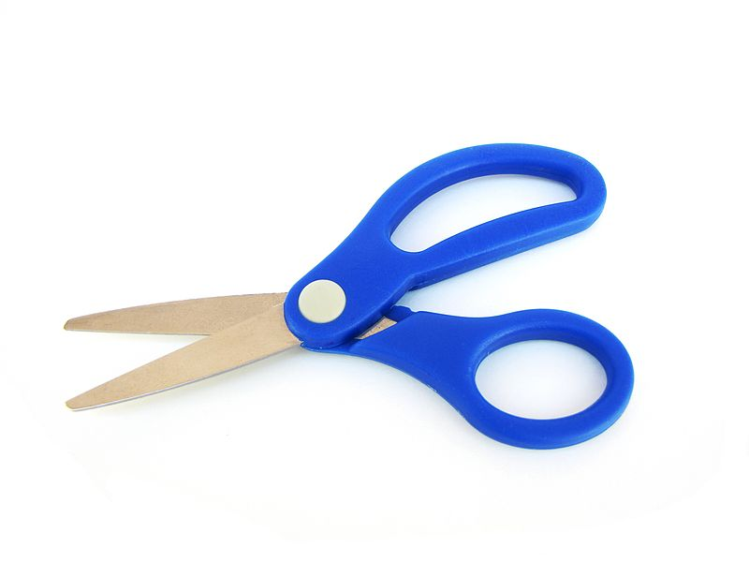
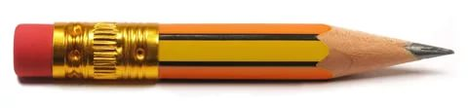
Экологическое обоснование
Экологически чистые материалы
Технология изготовления является безопасной
При выполнении работы не происходило загрязнение окружающей среды
Связанное изделие не приносит вреда здоровью

Slide 17

Экономическое обоснование
№ п/п | Используемые материалы | Стоимость (1шт.) | Необходимое количество (м, шт.) | Стоимость
1. | Пряжа «Верена» | 170 руб. | 5 шт. | 850 руб.
2. | Пряжа «Ангора» | 240руб. | 1 шт. | 240 руб.
3. | Пуговицы | 20 руб. | 6 шт | 120 руб.
4. | Нитки | 7руб. | 2 м | 7 руб.
Итого |  |  |  | 1217 рублей

Slide 18
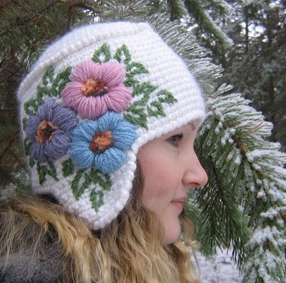
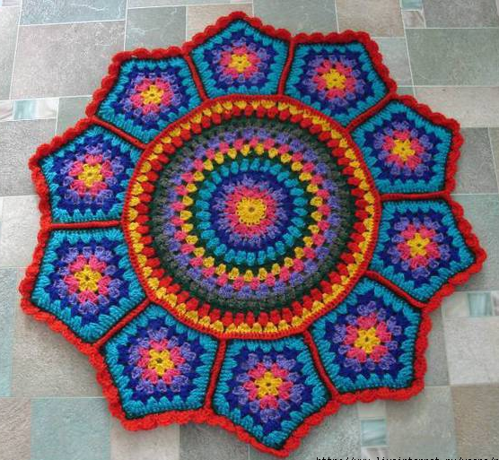
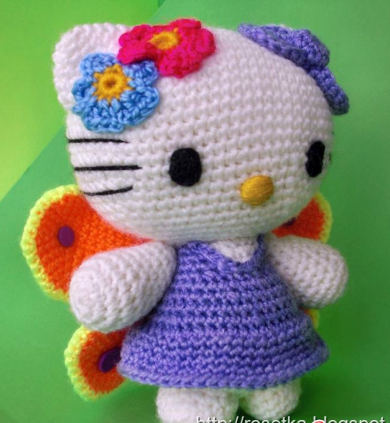
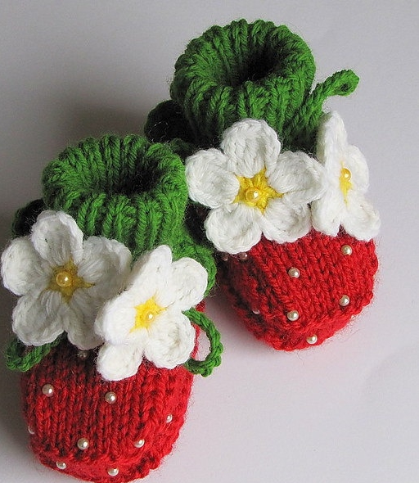
Реклама
Возьмите в руки нитки и крючок,
Войдите в мир труда и вдохновенья.
Свяжите себе теплое пальто
На радость всем и всем на удивленье.
Что мне вещи от Кутюр?!
Холодно и тесно
Лучше я свяжу сама –
Дешево и честно!!!

Slide 19
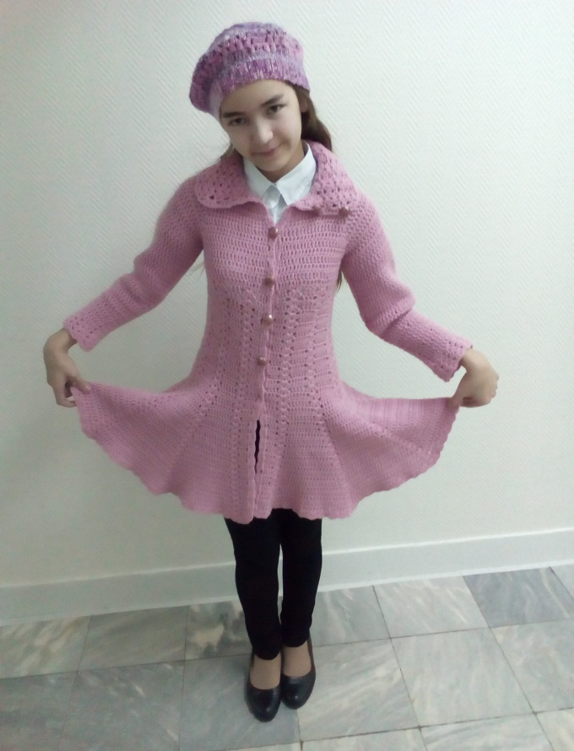
Самооценка
совершенствовала свои возможности в области проектной деятельности
разработала красивые изделия
подобрала необходимые материалы
связала удобные и комфортные вещи
Вывод: Я считаю, что цель, которую я поставила перед собой, достигнута.

Slide 20

Библиография
Рукоделие: популярная энциклопедия / гл. ред. И. А. Андреева._ М.: Большая Рос. Энциклопедия,1992.
Журнал «Крючок: вязание для взрослых», 2/2007.
Е.Борисова. Азбука вязания крючком. М., 2010.
Литвина О.С. Вязание крючком. М., 2013.
artzacepka.ru›…i…vyazanie-kryuchkom…kryuchkom…
yandex.ru/images› история вязание крючком
znanija.com›task/18027407

Slide 21
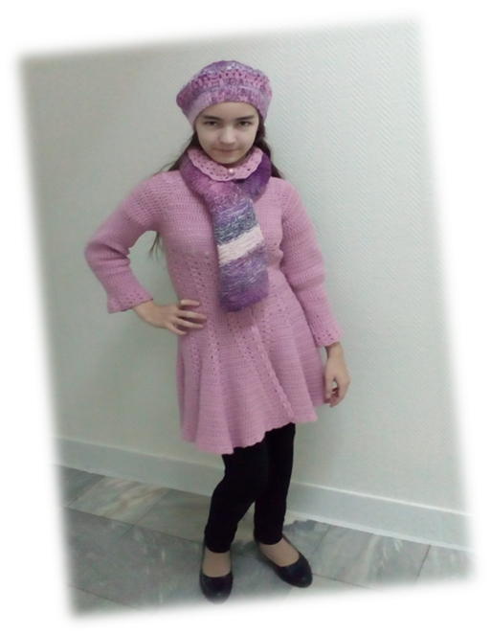
Спасибо за внимание

